Slide 1
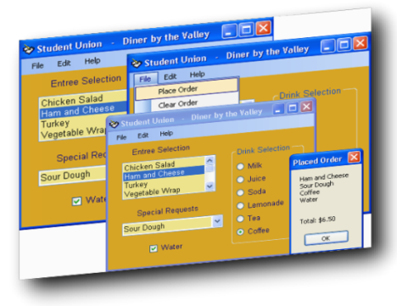
Windows Controls

Slide 2
Nội Dung
Mouse Event handling
Keyboard event handling

Slide 3
Mouse Event

Slide 4
Mouse Event
Mouse là thiết bị tương tác thông dụng trên GUI
Một số các thao tác phát sinh từ mouse
  Di chuyển
  Kích chuột
Ứng dụng cần xử lý sự kiện chuột nào sẽ khai báo trình xử lý tương ứng
Lớp MouseEventArgs được sử dụng để chứa thông tin truyền vào cho trình xử lý sự kiện mouse.
Mỗi trình xử lý sự kiện sẽ có tham số là đối tượng object và đối tượng MouseEventArgs (hoặc EventArgs)

Slide 5
Mouse Event
Tham số cho sự kiện liên quan đến mouse
MouseEventArgs
Số lần kích chuột
Button được nhấn
Tọa độ (x,y) của con trỏ chuột

Slide 6
Mouse Event
Sự kiện chuột với tham số kiểu EventArgs
MouseEnter | Xuất hiện khi con trỏ chuột đi vào vùng biên của control
MouseLeave | Xuất hiện khi con trỏ chuột rời khỏi biên của control
Sự kiện chuột với tham số kiểu MouseEventArgs
MouseDown/ MouseUp | Xuất hiện khi button được nhấn/thả và con trỏ chuột đang ở trong vùng biên của control
MouseMove | Xuất hiện khi chuột di chuyển và con trỏ chuột ở trong vùng biên của control

Slide 7
Mouse Event
Thuộc tính của lớp MouseEventArgs
Button | Button được nhấn {Left, Right, Middle, none} có kiểu là MouseButtons
Clicks | Số lần button được nhấn
X | Tọa độ x của con trỏ chuột trong control
Y | Tọa độ y của con trỏ chuột trong control

Slide 8
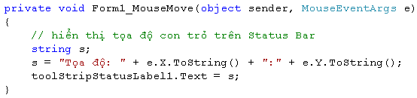
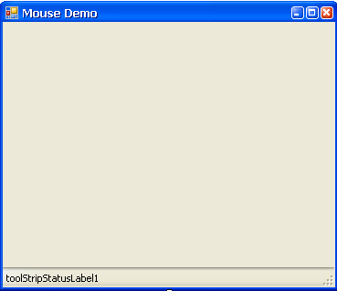
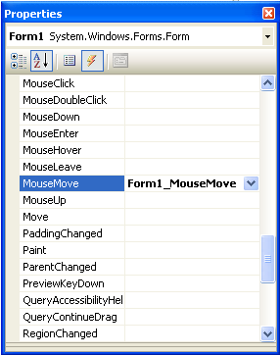
Mouse Event
MouseMove

Slide 9
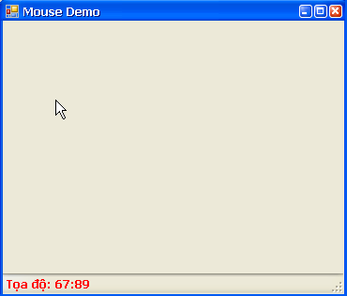
Mouse Event
Demo
Vị trí hiện tại của con trỏ chuột
Hiển thị tọa độ hiện tại của con trỏ chuột

Slide 10
Mouse Event
Demo thao tác: kích chuột trái tại một điểm A, giữ chuột trái và di chuyển chuột, chương trình sẽ vẽ đường thẳng từ điểm A đến vị trí hiện tại chuột.
Các sự kiện cần xử lý
  MouseDown:
    Xác định điểm A ban đầu
  MouseMove
    Kiểm tra nếu Left button của chuột đang giữ
      Sử dụng Graphics để vẽ đường thẳng từ A đến vị trí hiện tại

Slide 11
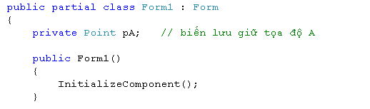
Mouse Event
Bước 1:
  Tạo biến lưu trữ điểm A khi user kích chuột trái
  Biến pA có kiểu Point là biến thành viên của Form1
Lớp Form1
Biến pA lưu giữ tọa độ khi chuột trái được click

Slide 12
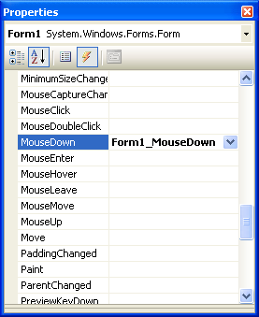

Mouse Event
Bước 2
  Khai báo xử lý sự kiện MouseDown trong Form1
    Trong cửa sổ event của Form1, kích đúp vào sự kiện MouseDown
Lưu lại điểm được nhấn chuột

Slide 13
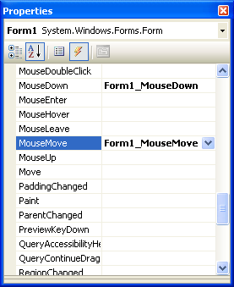
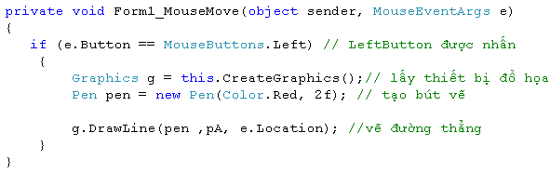
Mouse Event
Bước 3
  Cài đặt xử lý sự kiện MouseMove
    Kiểm tra nếu LeftButton được nhấn
      Vẽ đường thẳng từ pA đến vị trí hiện tại

Slide 14
Keyboard Event

Slide 15
Keyboard Event
Phát sinh khi một phím được nhấn hoặc thả
Có 3 sự kiện
  KeyPress
  KeyUp
  KeyDown
KeyPress phát sinh kèm theo với ký tự tương ứng với phím được nhấn
KeyPress không cho biết trạng thái các phím bổ sung {Shift, Alt, Ctrl…}
Sử dụng KeyUp & KeyDown để xác định trạng thái các phím bổ sung.

Slide 16
Keyboard Event
Sự kiện với tham số kiểu KeyEventArgs
KeyDown | Phát sinh khi phím được nhấn
KeyUp | Phát sinh khi phím được thả
Sự kiện với tham số kiểu KeyPressEventArgs
KeyPress | Khởi tạo khi phím được nhấn
Thuộc tính của lớp KeyPressEventArgs
KeyChar | Chứa ký tự ASCII của phím được nhấn
Handled | Cho biết sự kiện KeyPress có được xử lý chưa
Thuộc tính của lớp KeyEventArgs
Alt, Control, Shift | Trạng thái các phím bổ sung
Handled | Cho biết sự kiện đã xử lý

Slide 17
Keyboard Event
Thuộc tính của lớp KeyEventArgs (tt)
KeyCode | Trả về mã ký tự được định nghĩa trong Keys enumeration
KeyData | Chứa mã ký tự với thông tin phím bổ sung
KeyValue | Trả về số int, đây chính là mã Windows Virtual Key Code
Modifier | Trả về giá trị của phím bổ sung

Slide 18
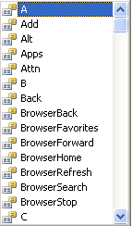
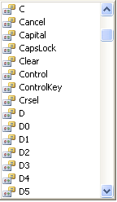
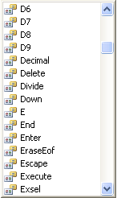
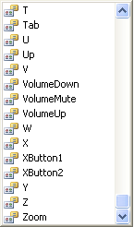
Keyboard Event
Keys Enumeration

Slide 19
Keyboard Event
Minh họa các sự kiện: KeyPress, KeyDown, KeyUp
  Khi user nhấn một phím
    Bắt sự kiện KeyPress: xuất ra phím được nhấn
    Bắt sự kiện KeyDown: xuất ra các tham số trong KeyEventArgs
  Khi user thả phím
    Xóa các thông tin mô tả phím được nhấn trong các label
Cách thực hiện
  Tạo một form minh họa
  Thiết kế trên form có 2 Label:
    lblChar: hiển thị ký tự được nhấn trong KeyPress
    lblKeyInfo: hiển thị các thông tin của KeyEventArgs khi KeyDown

Slide 20
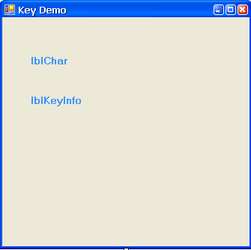
Keyboard Event
Bước 1: tạo Windows Form như hình mô tả
Label chứa ký tự được nhấn trong sự kiện KeyPress
Label chứa thông tin mã ký tự được nhấn trong sự kiện KeyDown

Slide 21
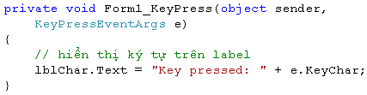
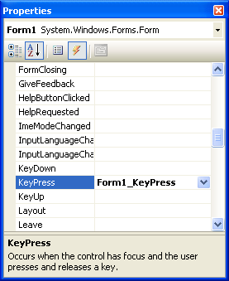
Keyboard Event
Bước 2:
  Tạo KeyPress Event Handling cho form

Slide 22
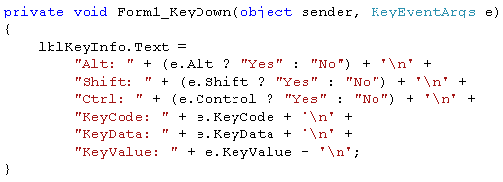
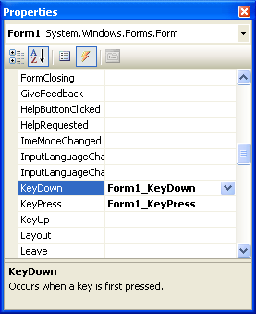
Keyboard Event
Bước 3:
  Tạo KeyDown Event Handling cho form

Slide 23
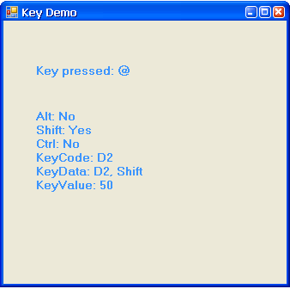
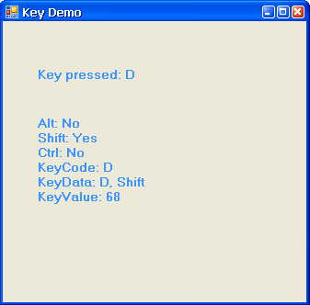
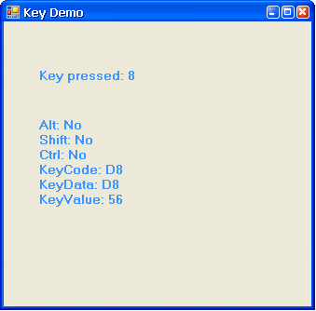
Keyboard Event
Demo

Slide 24
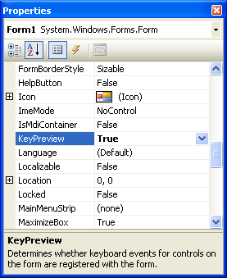
Keyboard Event
CT Calculator (BT3) mở rộng cho phép xử lý các phím
  Form nhận xử lý thông điệp KeyDown
    Xác định các phím tương ứng rồi gọi sự kiện click của button
    VD: user gõ phím 1, tương tự như button “1” được nhấn
Cách thực hiện
  Khai báo trình xử lý sự kiện
  KeyDown cho Form chính
  Thiết lập thuộc tính KeyPreview
  cho Form để nhận sự kiện bàn phím.

Slide 25
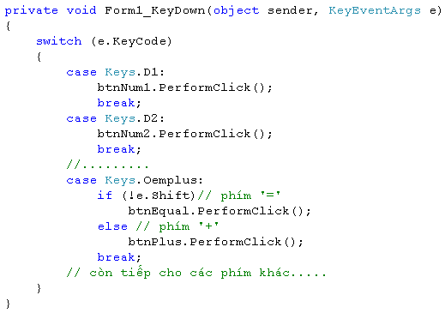
Keyboard Event
Viết phần xử lý cho sự kiện KeyDown
  Xác định các phím tương ứng để gọi sự kiện click của các button.
Gọi event Click của button “1”
Phím '=' được nhấn
Phím ‘+' được nhấn

Slide 26
Tóm tắt
Mouse event
Keyboard event

Slide 27
Q&A

